Slide 1

CIRCULAR ECONOMY IN CAR- AND MOBILITY DESIGN
DOES IT REALLY BOOST USER EXPERIENCE?

Slide 2
CIRCULAR ECONOMY IN CAR- AND MOBILITY DESIGN
DOES IT REALLY BOOST USER EXPERIENCE?
KURZVORSTELLUNG
TRANSPORTATION DESIGN HS PFORZHEIM
GELEBT UND GEARBEITET IN D / USA / TAIWAN / CN
MERCEDES-BENZ TECH GROUP / BEIQI FOTON /
BORGWARD GROUP / GDH / STUDIOKURBOS
FAHRZEUGDESIGN / MOBILITÄTSKONZEPTE / DESIGNSTRATEGIE /
CREATIVE DIRECTION / DESIGNPROZESSE / DESIGN OPERATIONS /
INTERKULTURELLE ZUSAMMENARBEIT
BENJAMIN NAWKA
+49 171 262 915 4
info@german-design-hub.com

Slide 3
CIRCULAR ECONOMY IN CAR- AND MOBILITY DESIGN
DOES IT REALLY BOOST USER EXPERIENCE?
AGENDA
BEGRIFFSKLÄRUNG
RÜCKSPIEGEL: DAMALS UND HEUTE
what’s next iM automobil- und mobility Design
WIE – und ob – Circular Economy User Experiences beeinflusst

Slide 4

CIRCULAR ECONOMY IN CAR- AND MOBILITY DESIGN
DOES IT REALLY BOOST USER EXPERIENCE?
AGENDA
BEGRIFFSKLÄRUNG
intelligente Gestaltung von Transportmitteln und
Verkehrssystemen
ökologische Ziele + industrielle Prozessanforderungen +
regional unterschiedliche Mobilitätsbedürfnisse werden
zu neuen intelligenten Gesamtkonzepten verbunden
MOBILITY DESIGN
DAS AUTO wird HIERBEI NUR als (WENN AUCH WESENTLICHER)
Teil der mobilität gesehem

Slide 5

CIRCULAR ECONOMY IN CAR- AND MOBILITY DESIGN
DOES IT REALLY BOOST USER EXPERIENCE?
AGENDA
BEGRIFFSKLÄRUNG
BEDEUTET IN DIESEM KONTEXT NICHT NUR DIE IN-CAR
EXPERIENCE und/oder bediedung des FAhrzeugs
USER EXPERIENCE
SCHLIESST ALLE MIT DEM PRODUKT UND DER MARKE VER-
BUNDENEN REELlEN und DIGITALEN INTERAKTIONEN MIT EIN
MEINT IN DIESEM KONTEXT AUCH DIE ZUFRIEDENHEIT MIT DEM
PRODUKT in FORMELLEN, FUNKTIONALEN + INTUITIVEN ASPEKTEN

Slide 6

CIRCULAR ECONOMY IN CAR- AND MOBILITY DESIGN
DOES IT REALLY BOOST USER EXPERIENCE?
AGENDA
BEGRIFFSKLÄRUNG
geschlossenenE kreisläufe, Worin ROHMaterialien,
Komponenten + produkte Ihren wert minimal verlieren
GRUNDSÄTZLICH WERDEN ERNEUERBARE ENERGIEN
GENUTZT
CIRCULAR ECONOMY
PRODUKTENTWICKLUNG AUF BASIS DER IDEE DER WIEDER-
VERWERTUNG und einfachen Reparatur
HIERBEI IST EXPLIZIT MEHRFACH-VERWERTUNG UND
-REPARATUR GEMEINT (ÜBERLEBEN MEHRERER LEBENSZYKLEN)

Slide 7

CIRCULAR ECONOMY IN CAR- AND MOBILITY DESIGN
DOES IT REALLY BOOST USER EXPERIENCE?
AGENDA
BEGRIFFSKLÄRUNG
WIE MANAGEN WIR RESSOURCEN
SUMMARY
No.1
WIE PRODUZIEREN UND NUTZEN WIR PRODUKTE
WAS passiert NACH DER NUTZUNG MIT DEM PRODUKT

Slide 8
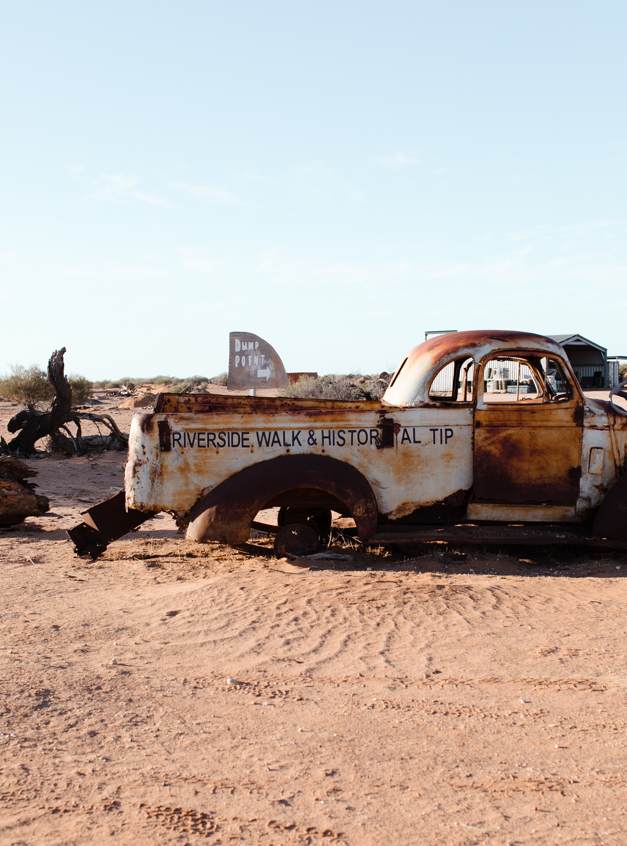
CIRCULAR ECONOMY IN CAR- AND MOBILITY DESIGN
DOES IT REALLY BOOST USER EXPERIENCE?
AGENDA
RÜCKSPIEGEL: DAMALS UND HEUTE
Entsorgung von Kraftfahrzeugen und daraus erfolgende Rohstoffrückgewinnung
WELTWEIT WIRD EIN großer Anteil der Metalle
auf diese Weise rezykliert
DAMALS : verschrottung
DANEBEN WERDEN REIFEN, BATTERIEN, GROSSE
KUNSTSTOFFTEILE UND GLAS WIEDERVERWENDET
VERBRAUCHSFÄHIGE TEILE WERDEN AUSGEBAUT UND
WIEDERVERWERTET

Slide 9

CIRCULAR ECONOMY IN CAR- AND MOBILITY DESIGN
DOES IT REALLY BOOST USER EXPERIENCE?
AGENDA
RÜCKSPIEGEL: DAMALS UND HEUTE
IM AUTOMOBILDESIGN SPIELTE DIE WIEDERVERWERTUNG
VON MATERIALIEN KEINE ROLLE
learnings
CIRCULAR ECONOMY STECKTE IN DEN KINDERSCHUHEN,
wURDE NICHT ALS „POSITIVE USER EXPERIENCE“ ERKANNT

Slide 10

CIRCULAR ECONOMY IN CAR- AND MOBILITY DESIGN
DOES IT REALLY BOOST USER EXPERIENCE?
AGENDA
RÜCKSPIEGEL: DAMALS UND HEUTE
AUTOS SIND HEUTZUTAGE DAS AM MEISTEN RECYCLEBARE
KOMPLEXE PRODUKT DER WELT (QUOTE: 80%)
DIE MASSE AN NICHT-WIEDERVERWENDBAREM MATERIAL
IST ABER IMMER NOCH ENORM (CA. 6,25 MIO TONNEN WELTWEIT)
AWARENESS : C02 ABDRUCK
SENSIBILITÄT ZUM THEMA UMWELT, „MEIN CO2 ABDRUCK“
Und „WAS KANN ICH TUN“ WÄCHST STETIG
SUSTAINABILITY IST bereits EIN WICHTIGER KAUFGRUND
UND „POSITIVE USER EXPERIENCE“ MULTIPLIKATOR

Slide 11

CIRCULAR ECONOMY IN CAR- AND MOBILITY DESIGN
DOES IT REALLY BOOST USER EXPERIENCE?
AGENDA
RÜCKSPIEGEL: DAMALS UND HEUTE
CIRCULAR ECONOMY KANN IN DER ZUKÜNFTIGEN PRODUKT-/
ERLEBNISENTWICKLUNG NICHT MEHR IGNORIERT WERDEN
learnings
DESIGNPROZESse und produktPortfolios MÜSSEN
angepasst werden

Slide 12
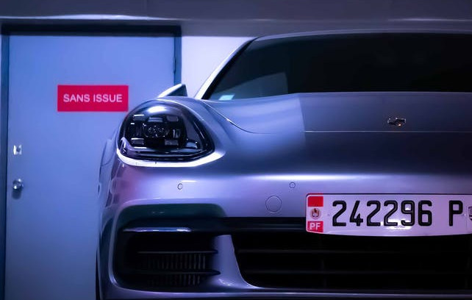
CIRCULAR ECONOMY IN CAR- AND MOBILITY DESIGN
DOES IT REALLY BOOST USER EXPERIENCE?
AGENDA
RÜCKSPIEGEL: DAMALS UND HEUTE
BIS VOR KURZEM WURDE SUSTAINABILITY IM AUTOMOBIL-
DESIGN STIEFMÜTTERLICH BEHANDELT
SUMMARY
No.2
HINZU KOMMT DIE SPÄTE ERKENNTNIS, DASS AUTOMOBIL-
DESIGN IMMER STÄRKER USER EXPERIENCE GEPRÄGT IST
DIE CIRCULAR ECONOMY HAT ALS MEGATREND EINEN
ENORMEN EINFLUSS AUF Design + user experience

Slide 13
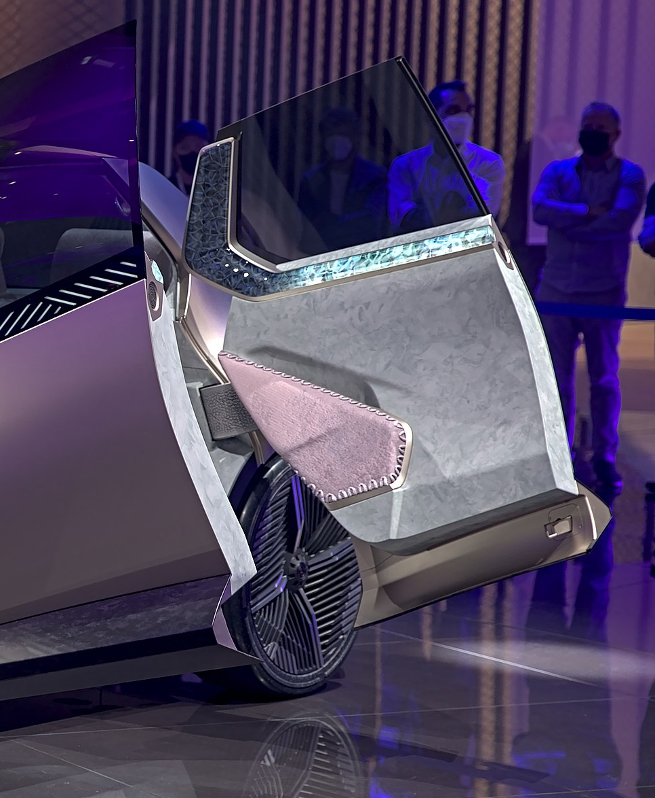
CIRCULAR ECONOMY IN CAR- AND MOBILITY DESIGN
DOES IT REALLY BOOST USER EXPERIENCE?
AGENDA
what’s next iM automobil- und mobility Design
EV PLATFORMEN und AUTONOMES FAHREN ERLAUBEN
MEHR FREIHEITEN IN DESIGN + KONZEPTEN
NEUE TECHNOLOGIEN ERLAUBEN NEUE NUTZUNGSZENARIEN +
HÖHERE AUSLASTUNGEN (WENIGER STANDZEITEN)
E- uND AV MOBILITY DESIGN
HIERBEI GEHT ES IMMER HÄUFIGER AUCH UM DAS DESIGn
GANZER ÖKOSYTEME (BISHER: NUR EINZELPRODUKTE)
DESIGNPROZESSE MÜSSEN DABEI VON VORNEHEREIN POTENZIALE
IM PRODUKTENTWICKLUNGSPROZESS IDENTIFIZIEREN

Slide 14
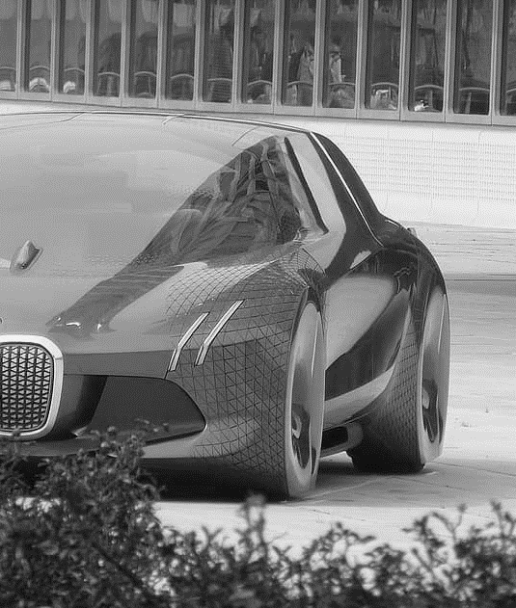
CIRCULAR ECONOMY IN CAR- AND MOBILITY DESIGN
DOES IT REALLY BOOST USER EXPERIENCE?
AGENDA
what’s next iM automobil- und mobility Design
DABEI GILT ES AUCH NEUE CHALLENGES ZU LÖSEN, z.b.
FEHLENDEs PREMIUM-IMAGE VON RECYCLETEN MATERIALIEN
ERWARTUNGshaltung, „Trotz öko“ STILISTISCH GELUNGENE
FAHRZEUG- und Mobilitätskonzepte zu nutzen
E- uND AV MOBILITY DESIGN
WIDERSPRUCH VON INDIVIDUALISIERBARKEIT Vs. NIEDERKOMPLE-
XITÄT / VERRINGERTEM MATERIAL- und TEILE-EINSATZ
Kürzere Lifecycles vs. Längere nutzungsdauer
UPDATEFÄHIGKEIT / TECHNOLOGIESICHERHEIT vs. WIEDERNUTZUNG

Slide 15

CIRCULAR ECONOMY IN CAR- AND MOBILITY DESIGN
DOES IT REALLY BOOST USER EXPERIENCE?
AGENDA
what’s next iM automobil- und mobility Design
ERFOLGREICHES MOBILITY DESIGN IST ABHÄNGIG VON GUTER
USER EXPERIENCE UND NACHHALTIGEM MATERIALEINSATZ
learnings
CIRCULAR ECONOMY + PREMIUM QUALITÄT = Kein WIDERSPRUCH
CIRCULAR ECONOMY ALS WESENTLICHER BESTANDTEIL
DER DESIGN- UND PEP-PROZESSE

Slide 16

CIRCULAR ECONOMY IN CAR- AND MOBILITY DESIGN
DOES IT REALLY BOOST USER EXPERIENCE?
AGENDA
what’s next iM automobil- und mobility Design
HOLISTISCHER ANSATZ: MOBILITY DESIGN ALS KREATIVER
INKUBATOR DER NACHHALTIGEN ZUKUNFTSMOBILITÄT
SUMMARY
No.3
CIRCULAR ECONOMY ist HOCHWICHTIGER ENABLER VON
ZUKUNFTSFÄHIGEN KONZEPTEN
USER EXPERIENCE WIRD DURCH CIRCULAR ECONOMY
MERKLICH BEEINFLUSSt

Slide 17

CIRCULAR ECONOMY IN CAR- AND MOBILITY DESIGN
DOES IT REALLY BOOST USER EXPERIENCE?
AGENDA
WIE – und ob – Circular Economy User Experiences beeinflusst
BEISPIEL: WIE ERGOBAG EINE GANZE BRANCHE AUFMISCHTE:
VOM KONSERVATIVEN SCHULRANZEN ZUM UPCYCLING HERO
FROM WASTE TO NEW GOLD
BEISPIEL; WAS ADIDAS MIT DEM PARLEY PROJEKT ERREICHT HAT,
UND WARUM NACH DEM HYPE WEITER GEDACHT WERDEN MUSS
BEISPIEL: WAS DIE AUTOINDUSTRIE BEREITS GEMACHT HAT, UND
WORAN DESIGNER UND INGENIEURE ARBEITEN (#BEYONDZERO)

Slide 18

CIRCULAR ECONOMY IN CAR- AND MOBILITY DESIGN
DOES IT REALLY BOOST USER EXPERIENCE?
AGENDA
WIE – und ob – Circular Economy User Experiences beeinflusst
WIEDERNUTZUNG VON PET FLASCHEN –
Zielgruppengerecht kommuniziert
ZUDEM SEHR GUT GESTALTET, FUNKTIO-
NAL UND LEICHT
BEISPIEL: ERGOBAG PET USE
MITBEWERBEREN WAR FAST 5 JAHRE
AUF AUFHOLJAGD und Treibt weitere
Innovationen, wie ocean plastic use
CIRCULAR ECONOMY IST BEREITS TEIL
ALLER ZUKÜNFTIGEN PRODUKTE

Slide 19
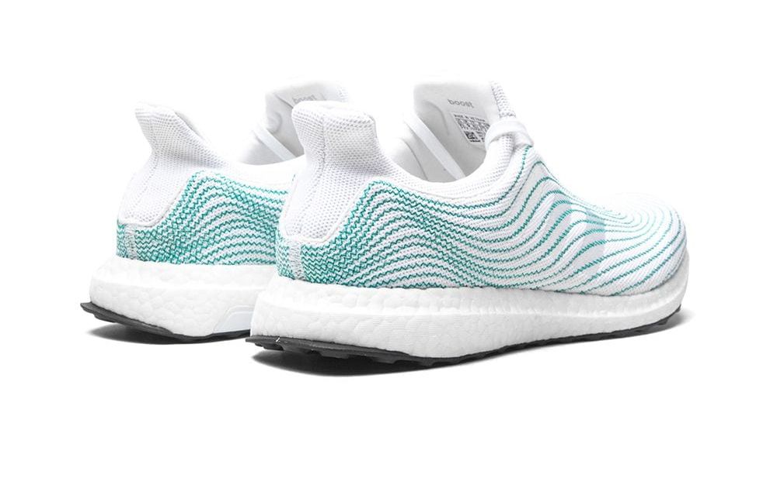
CIRCULAR ECONOMY IN CAR- AND MOBILITY DESIGN
DOES IT REALLY BOOST USER EXPERIENCE?
AGENDA
WIE – und ob – Circular Economy User Experiences beeinflusst
WIEDERNUTZUNG VON OCEAN WASTE –
Zielgruppengerecht kommuniziert
ZUDEM SEHR GUT GESTALTET, FUNKTIO-
NAL UND LEICHT
BEISPIEL: ADIDAS PARLEY GEAR
MITBEWERBER ZIEHEN NACH, ES GIBT
IMMER MERH HERSTELLER, DIE MIT
NACHHALTIGKEIT ALS CORE USP WERBEN
CIRCULAR ECONOMY IST BEREITS TEIL
ALLER ZUKÜNFTIGEN PRODUKTE

Slide 20
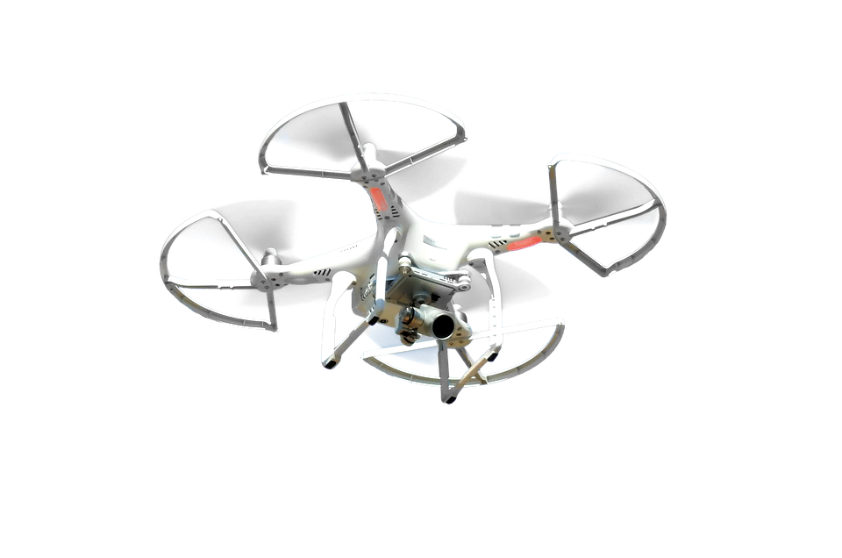
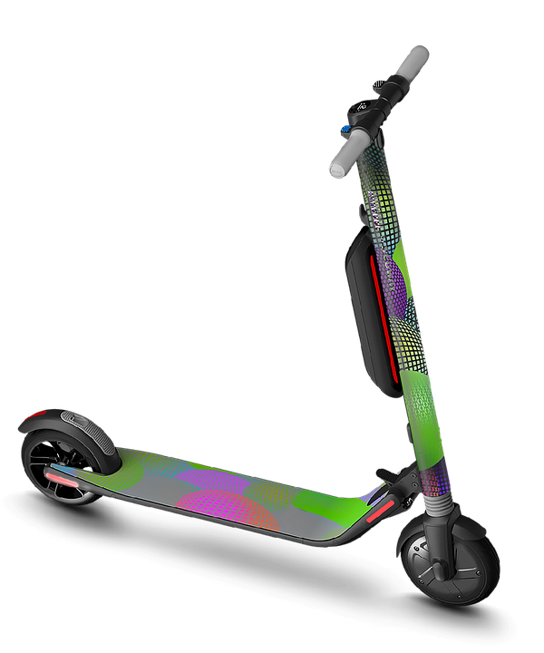


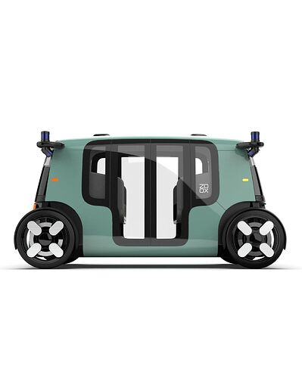
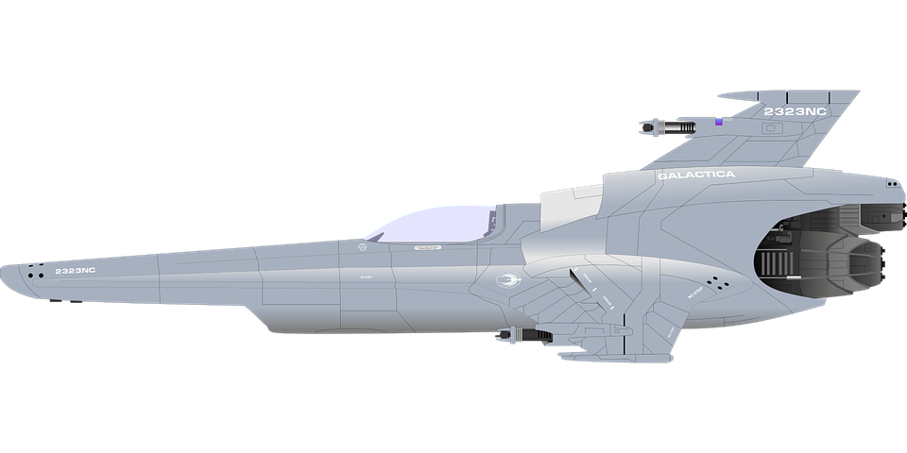



CIRCULAR ECONOMY IN CAR- AND MOBILITY DESIGN
DOES IT REALLY BOOST USER EXPERIENCE?
AGENDA
WIE – und ob – Circular Economy User Experiences beeinflusst
VEGANE INTERIEURS – LEDERFREI ALS
VERKAUFSARGUMENT
PROMOTION VON ALTERANTIVEN MATE-
RIALIEN (z.b.) WOLLE im PREMIUMSEGMENT
KEINE LACKE ODER MONOCOAT-LACKE
ANSTELLE VON MULTICAOTINGS
BEISPIEL: CAR/MOBILITY DESIGN
REDUKTION DER BAUTEILE, SOWIE HÖHE-
RE COP-DICHTE DURCH ALLE BAUREIHEN
SUKKEZZIVE ERHÖHUNG DER NUTZUNG
VON SEKUNDÄR- STAHL oder -ALU
CO2 NEUTRALE HERSTELLUNG UND
BESCHAFFUNG ALLER TEILE

Slide 21

CIRCULAR ECONOMY IN CAR- AND MOBILITY DESIGN
DOES IT REALLY BOOST USER EXPERIENCE?
AGENDA
WIE – und ob – Circular Economy User Experiences beeinflusst
OHNE DIE EINBETTUNG DER CIRCULAR ECONOMY IDEEN KANN
KEINE POSITIVE USER EXPERIENCE GESCHAFFEN WERDEN
learnings
CAR- UND MOBILITY DESIGN STEHEN DAHER AN EINEM
WENDEPUNKT IN DER GESCHICHTE DER GLOBALEN MOBILITÄT

Slide 22

CIRCULAR ECONOMY IN CAR- AND MOBILITY DESIGN
DOES IT REALLY BOOST USER EXPERIENCE?
AGENDA
WIE – und ob – Circular Economy User Experiences beeinflusst
YES
SUMMARY
No.4
CIRCULAR ECONOMY DOES
BOOST USER EXPERIENCES

Slide 23
DANKE
BENJAMIN B. NAWKA

